Slide 1
Антенно-фидерные устройства и распространение радиоволн

Slide 2
Лекция 1
1. АЛГОРИМ ПЕРЕДАЧИ И ПРИЕМА СООБЩЕНИЙ
a (x, y, z, t) - исходное сообщение
Передача:
1. Формирование первичного сигнала b (t)
2. Формирование линейного сигнала s (t)
3. Прохождение линейного сигнала через среду распространения s (t)+z(t)
Прием:
1. Выделение копии линейного сигнала sˆ(t)
2. Выделение копии первичного сигнала bˆ(t)
3. Выделение копии сообщения aˆ(x,y,z,t)

Slide 3
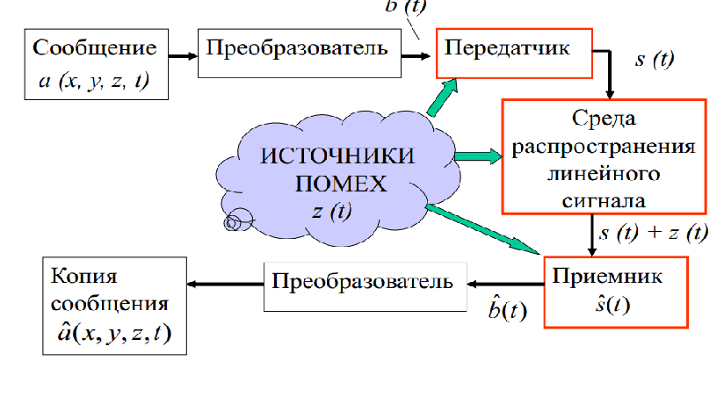
ОБОБЩЕННАЯ СТРУКТУРНАЯ СХЕМА СИСТЕМЫ ПЕРЕДАЧИ СООБЩЕНИЙ

Slide 4
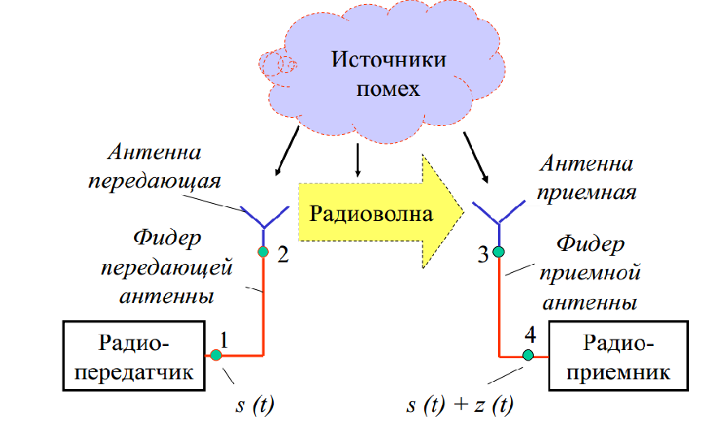
РАДИОСИСТЕМА ПЕРЕДАЧИ

Slide 5
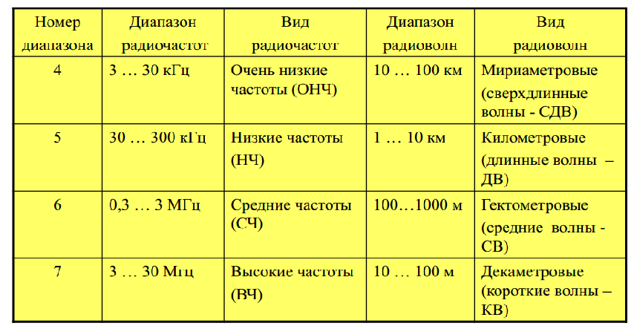
КЛАССИФИКАЦИЯ ВИДОВ РАДИОЧАСТОТ И РАДИОВОЛН (4…7 ДИАПАЗОНЫ)

Slide 6
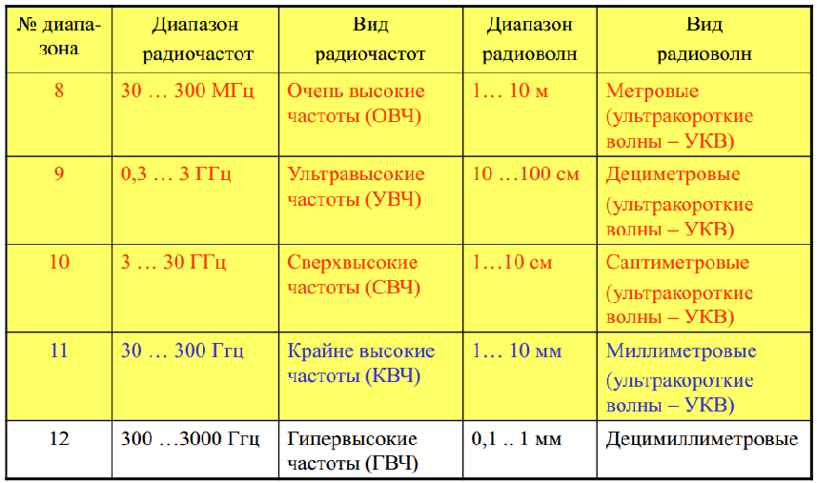

Slide 7
ТРЕБОВАНИЯ К ПЕРЕДАЮЩИМ АНТЕННАМ
1. Обладать требуемой пространственной направленностью излучения.
2. Иметь возможно больший коэффициент полезного действия.
3. Обеспечивать вполне определенный вид поляризации излучаемой радиоволны.
4. Иметь входное сопротивление, которое с учетом фидера обеспечивает оптимальный или близкий к нему режим работы передатчика.
5. Соответствовать требованиям электромагнитной безопасности.
6. Обладать необходимой электрической прочностью.
7. Иметь определенную полосу рабочих частот.
8. Технологичность изготовления, удобство и безопасность эксплуатации

Slide 8
ПАРАМЕТРЫ ПЕРЕДАЮЩИХ АНТЕНН
1. Характеристика (диаграмма) направленности;
2. Ширина диаграммы направленности;
3. Коэффициент направленного действия (КНД);
4. Коэффициент полезного действия (КПД);
5. Коэффициент усиления (КУ);
6. Вид поляризации излучаемых радиоволн;
7. Входное сопротивление;
8. Санитарно-защитная зона;
9. Зона ограничения застройки;
10. Максимальная допустимая мощность;
11. Рабочая полоса частот.

